Slide 1
TWEEDBACK – Folien-Vorlagen für Tweedback-Frageformate

Slide 2
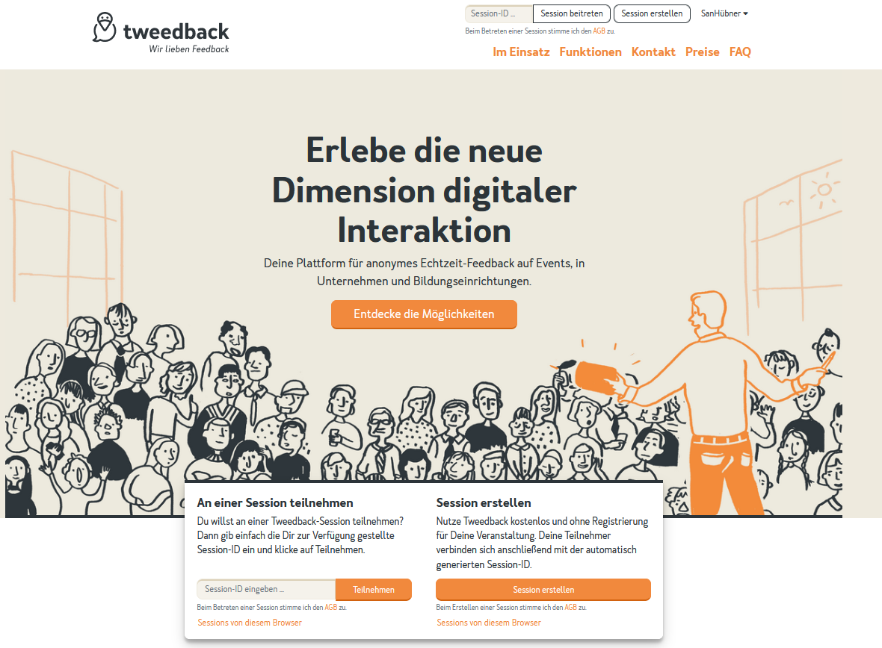
Folien-Vorlage | Ja-Nein-Frage
[Fragen-Intro/Stamm: Kontext und Bearbeitungshinweis]
Bitte beurteilen Sie folgende Aussage zu dem Classroom-Response-System Tweedback.
[Frage:]
Ermöglicht Tweedback neben Multiple- und Single-Choice-Fragen auch offene Fragen?
Ja
Nein

Slide 3
Folien-Vorlage | Frage Antwort-Alternativen A-B-C-D-E
[Fragen-Intro/Stamm: Kontext und Bearbeitungshinweis]
Bitte markieren Sie die korrekte(n) Antworte(n) über die Funktionsfähigkeit von Tweedback
[Frage:]
Welche Aussage(n) über Tweedback sind korrekt?
A
Ermöglicht Hörsaal-Umfragen.
B
Macht Live-Feedback per Knopfdruck möglich.
Tweedback ist amerikanisches Produkt.
C
Hat eine Chat-Funktion.
D
Ermöglicht eine digitale Kommentarwand.
E
Ist ein amerikanisches Produkt.

